Slide 1


ỦY BAN NHÂN DÂN XÃ ỨNG HÒA
Trường Tiểu học Đồng Tân
HƯỚNG DẪN GIÁO VIÊN TIỂU HỌC SỬ DỤNG CHATGPT
HỖ TRỢ SOẠN GIÁO ÁN
Người thực hiện: Nguyễn Thị Bích

Slide 2

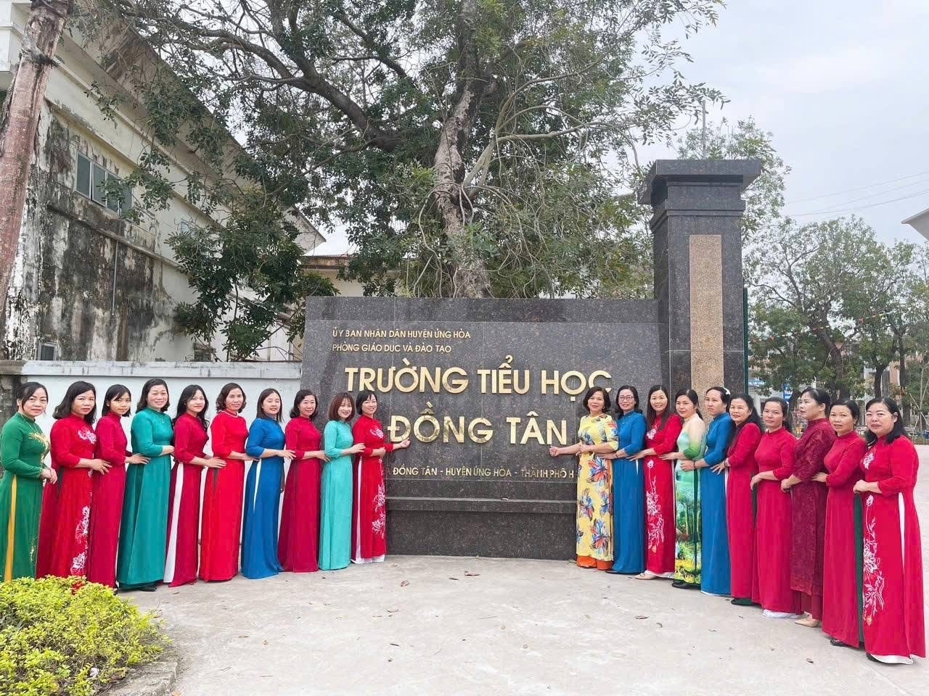
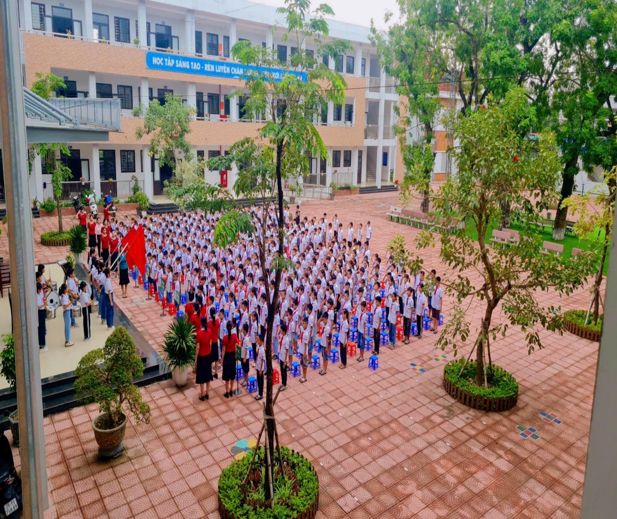

Trường Tiểu học Đồng Tân

Slide 3

II. SỰ CẦN THIẾT

Slide 4


Slide 5
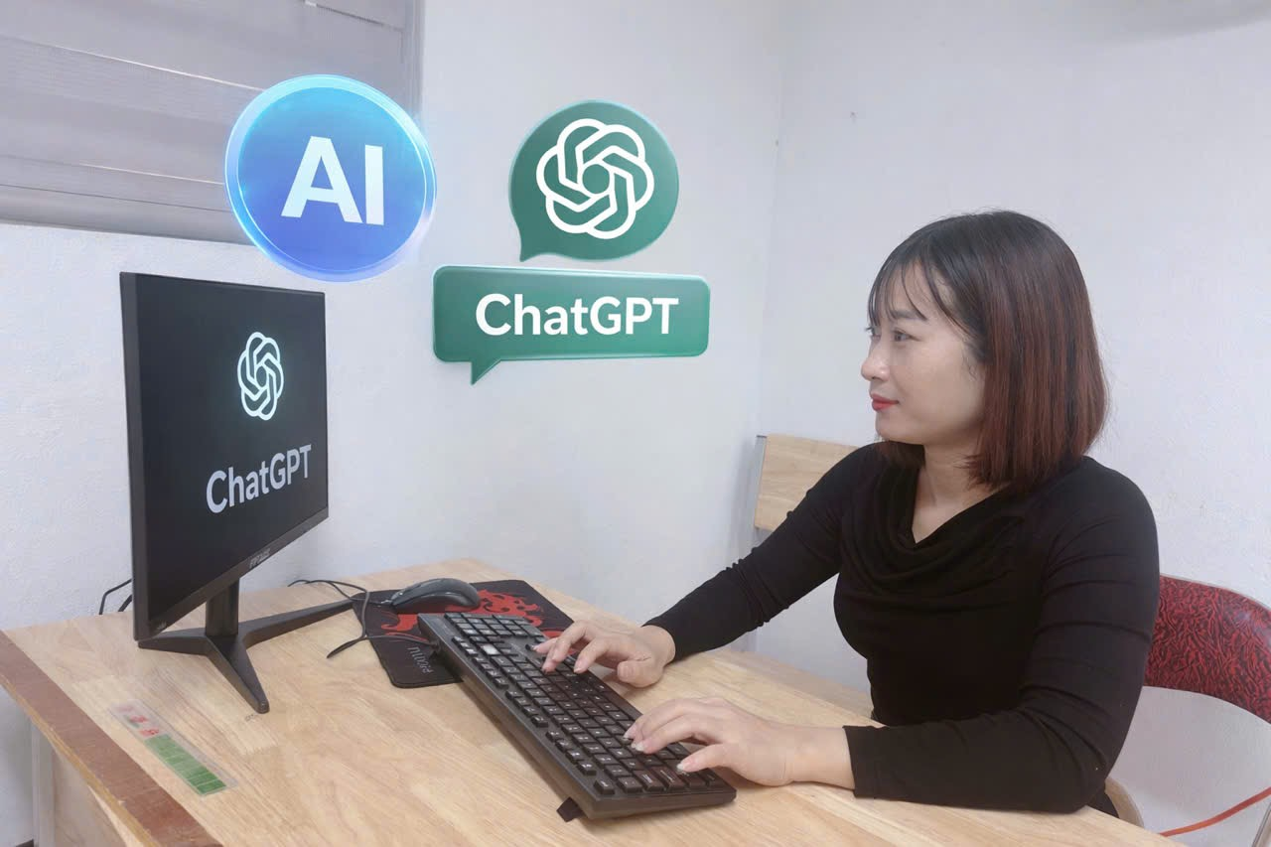

Slide 6

III. MỤC TIÊU:
Nâng cao nhận thức và hiểu biết của giáo viên về ChatGPT
Góp phần nâng cao năng lực ứng dụng công nghệ số cho giáo viên, thúc đẩy việc khai thác hiệu quả các công cụ số trong dạy học
Hỗ trợ giáo viên trong công tác soạn giáo án và chuẩn bị bài dạy

Slide 7
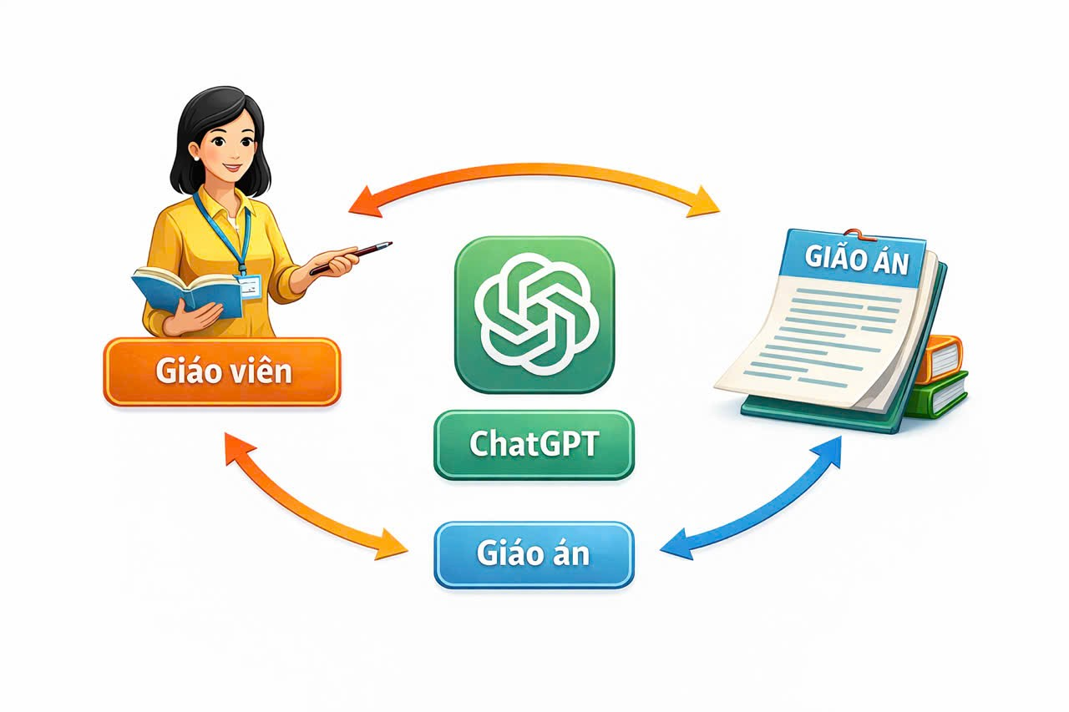
IV. TỔNG QUAN VỀ CHATGPT

Slide 8

ƯU ĐIỂM CỦA CHATGPT
ChatGPT giúp giáo viên tiết kiệm thời gian trong quá trình soạn giáo án và chuẩn bị bài dạy thông qua việc gợi ý nội dung, cấu trúc bài học và các hoạt động dạy học.
ChatGPT có giao diện thân thiện, dễ sử dụng, không đòi hỏi giáo viên phải có trình độ công nghệ cao.

Slide 9

NHƯỢC ĐIỂM
Nội dung do ChatGPT tạo ra mang tính chất tham khảo, có thể chưa hoàn toàn chính xác hoặc chưa phù hợp với chương trình, sách giáo khoa và đối tượng học sinh tiểu học nếu không được giáo viên kiểm tra, điều chỉnh.
Việc lạm dụng ChatGPT có thể dẫn đến sự phụ thuộc vào công cụ, làm giảm tính chủ động, sáng tạo của giáo viên trong quá trình soạn bài và tổ chức dạy học.

Slide 10
NGUYÊN TẮC ĐẶT CÂU LỆNH KHI SOẠN GIÁO ÁN
:
Xác định rõ vai trò của ChatGPT là công cụ hỗ trợ, không thay thế giáo viên trong việc thiết kế và tổ chức dạy học.
Định hướng sư phạm rõ ràng, bám sát chương trình, sách giáo khoa và đặc điểm tâm sinh lý học sinh tiểu học.
Câu lệnh rõ ràng, cụ thể, tránh sử dụng các yêu cầu chung chung


Chủ động điều chỉnh, bổ sung câu lệnh để hoàn thiện nội dung theo thực tế lớp học.
Cung cấp đầy đủ thông tin cần thiết, bao gồm: môn học, khối lớp, tên bài/chủ đề, thời lượng tiết học

Slide 11

Quy trình đặt prompt
Bước 1: Xác định mục đích sử dụng
Bước 2: Cung cấp thông tin nền
Bước 3: Nêu yêu cầu chi tiết.
Bước 4: Điều chỉnh và hoàn thiện

Slide 12
BẢNG MẪU CÂU LỆNH (PROMPT)
THEO TỪNG MÔN HỌC TIỂU HỌC
Môn học | Mục đích sử dụng ChatGPT | Mẫu câu lệnh (Prompt)
Toán | Xây dựng kế hoạch bài dạy, thiết kế hoạt động học tập | “Hãy gợi ý kế hoạch bài dạy môn Toán lớp 4, bài Phân số bằng nhau, thời lượng 1 tiết, theo chương trình giáo dục phổ thông hiện hành; thiết kế các hoạt động khám phá, luyện tập và vận dụng phù hợp với học sinh tiểu học.”
Tiếng việt | Tổ chức hoạt động đọc – viết – nói và nghe | “Gợi ý các hoạt động dạy học cho bài Tập đọc lớp 3, bài Người mẹ hiền, chú trọng rèn kỹ năng đọc hiểu, đọc diễn cảm và giáo dục tình cảm cho học sinh.”
Tự nhiên và Xã hội | Gắn kiến thức với thực tiễn, hình thành kỹ năng sống | “Thiết kế các hoạt động học tập cho bài Tự nhiên và Xã hội lớp 2, chủ đề Giữ gìn vệ sinh thân thể, theo hướng trải nghiệm, dễ hiểu và phù hợp với học sinh tiểu học.”
Khoa học | Phát triển tư duy khoa học, kỹ năng quan sát | “Gợi ý kế hoạch bài dạy môn Khoa học lớp 5, bài Phòng tránh tai nạn đuối nước, có lồng ghép hoạt động thảo luận nhóm và giáo dục kỹ năng tự bảo vệ bản thân.”
Lịch sử và Địa lí | Tăng cường tính trực quan, liên hệ thực tế | “Xây dựng kế hoạch bài dạy môn Lịch sử và Địa lí lớp 4, bài Thành phố Hà Nội, thời lượng 1 tiết, kết hợp hình ảnh, bản đồ và hoạt động thảo luận nhóm.”
Đạo đức | Giáo dục phẩm chất, hành vi đúng | “Gợi ý các hoạt động dạy học cho bài Đạo đức lớp 1, chủ đề Em là học sinh lớp Một, giúp học sinh hình thành ý thức kỷ luật và tinh thần trách nhiệm.”
Âm nhạc | Tổ chức hoạt động học tập sáng tạo | Gợi ý các hoạt động dạy học cho bài Âm nhạc lớp 3, nội dung hát kết hợp vận động, giúp học sinh tham gia tích cực và tạo không khí học tập vui tươi.”
Mĩ thuật | Phát huy khả năng sáng tạo | “Thiết kế hoạt động học tập cho bài Mĩ thuật lớp 4, chủ đề Vẽ tranh đề tài gia đình, khuyến khích học sinh sáng tạo và thể hiện cảm xúc cá nhân.”
HĐTN | Phát triển kỹ năng sống | “Gợi ý kế hoạch tổ chức Hoạt động trải nghiệm lớp 5, chủ đề An toàn giao thông, theo hình thức trải nghiệm, thảo luận và xử lý tình huống.”

Slide 13


Lưu ý khi sử dụng ChatGPT đảm bảo an toàn và phù hợp
Xác định đúng vai trò của ChatGPT trong
hoạt động dạy học
Đảm bảo tính chính xác, phù hợp với chương trình
giáo dục phổ thông.
Bảo đảm an toàn thông tin và bảo mật dữ liệu
Đảm bảo nội dung phù hợp với đặc điểm tâm lý và văn hóa
học sinh tiểu học
Sử dụng ChatGPT một cách hợp lý,
tránh lạm dụng
Nâng cao năng lực số và ý thức trách nhiệm của giáo viên

Slide 14
TÍNH MỚI, TÍNH SÁNG TẠO
Tính mới của sản phẩm: được thể hiện trước hết ở việc lựa chọn và khai thác công cụ ChatGPT – một nền tảng trí tuệ nhân tạo hiện đại – để hỗ trợ trực tiếp quá trình soạn giáo án ở bậc tiểu học.
Tính sáng tạo của sản phẩm: thể hiện ở cách tổ chức nội dung khoa học, logic, dễ tiếp cận và có tính ứng dụng cao.

Slide 15
Hiệu quả dự kiến
1. Hiệu quả đối với giáo viên
2. Hiệu quả đối với chất lượng dạy học
4. Hiệu quả về khả năng lan tỏa và nhân rộng
3. Hiệu quả đối với nhà trường

Slide 16
1. Khả năng áp dụng trong thực tiễn nhà trường
2. Khả năng áp dụng đối với nhiều đối tượng
3. Khả năng nhân rộng và lan tỏa
4. Tính bền vững
KHẢ NĂNG ÁP DỤNG VÀ NHÂN RỘNG

Slide 17





KẾT LUẬN
- Sản phẩm “Hướng dẫn giáo viên tiểu học sử dụng ChatGPT hỗ trợ soạn giáo án” được xây dựng phù hợp với chủ trương chuyển đổi số của ngành giáo dục và yêu cầu đổi mới phương pháp dạy học trong giai đoạn hiện nay.
- Sản phẩm thể hiện tính mới và tính sáng tạo trong việc khai thác công cụ trí tuệ nhân tạo một cách có định hướng, an toàn và phù hợp, góp phần hỗ trợ giáo viên soạn giáo án khoa học, tiết kiệm thời gian và nâng cao chất lượng bài dạy.
- Thông qua quá trình áp dụng, sản phẩm dự kiến mang lại hiệu quả thiết thực đối với giáo viên, học sinh và nhà trường; đồng thời góp phần nâng cao chất lượng sinh hoạt chuyên môn và thúc đẩy chuyển đổi số trong hoạt động dạy học.
- Với khả năng áp dụng rộng rãi và nhân rộng cao, sản phẩm có thể sử dụng hiệu quả trong các cơ sở giáo dục tiểu học, làm tài liệu tham khảo trong tập huấn, bồi dưỡng giáo viên và sinh hoạt chuyên môn, đáp ứng tốt các tiêu chí đánh giá của hội đồng chấm thi.

Slide 18


Cảm ơn thầy cô đã lắng nghe!

